Slide 1
Escalonamento de processos
Sistemas Operacionais
Prof. Leandro Lottermann

Slide 2
Visão Geral
O gerenciador da CPU é a combinação de dois subgerenciadores: um responsável pelo escalonamento de programas e outro, pelo escalonamento de processos. Eles recebem o nome de Escalonador de programas e Escalonador de processos.
Cada programa a ser executado deve passar por uma hierarquia de gerenciadores. O escalonador de programas é o primeiro deles e, por essa razão, também é conhecido como escalonador de alto nível. Sua preocupação é selecionar programas em uma fila de entrada e colocá-los na fila de processos. O Escalonador de processos é de baixo nível e instrui a CPU a executar os processos daqueles programas que foram colocados na fila de “pronto” pelo escalonador de programas.

Slide 3
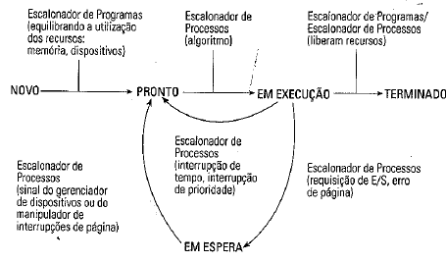
Estados de Programas e Processos

Slide 4
Objetivos do Escalonamento
Maximizar a utilização do processador.
Maximizar a produção do sistema (throughput)
Número de processos executados por unidade de tempo.
Maximizar o tempo de execução (turnaround)
Tempo total para executar um determinado processo.
Minimizar o tempo de espera
Tempo que um processo permanece na lista de aptos.
Minimizar o tempo de resposta
Tempo decorrido entre uma requisição e a sua realização.

Slide 5
Estratégia de escalonamento
Critério preemptivo de escalonamento: é a estratégia de escalonamento que interrompe a execução de um programa e transfere a CPU para outro. Utilizado em ambientes de tempo compartilhado.
Critério não preemptivo de escalonamento: Não permite interrupções externas à tarefa. Nesse caso quando um programa se apodera da CPU e começa a ser executado, ele permanece ininterruptamente no estado “em execução” até que um comando de E/S (espera natural) seja emitido ou que o programa termine.

Slide 6
Princípios dos Algoritmos de escalonamento
PCPA: primeiro a chegar é o primeiro a sair, é um algoritmo não preemptivo que lida com os programas de acordo com a ordem de chegada.
Menor programa primeiro (MP): algoritmo não preemptivo que lida com os programas de acordo com a extensão de seus ciclos de CPU.
Escalonamento por prioridade: Algoritmo não preemptivo, muito comum nos sistemas em lote, algumas vezes retornando um tempo mais lento para os usuários. Dá tratamento especial aos programas com maior importância.
Menor tempo restante (MTR): é a versão preemptiva do algoritmo MP
Rodizio: Algoritmo preemptivo de processos amplamente utilizado em sistemas interativos.

